Slide 1

长江汽车电子MES系统方案
群电同津厂
TPMS全面设备管理系统项目进度报告
2020-11-12

Slide 2
项目进度 – TPMS for Chicony Power(2020-11-19)
任务名称 | 计划日期 | 实际日期 | 进度 | 负责人 | 备注
TPMS系统
需求调研 | 2020/10/15 | 2020/10/16 | 100% | 吴健 | 项目启动会议，确定TPMS评估需求范围，确定项目成员，交付时程
规格确认，系统调整 | 2020/10/31 | 2020/10/31 | 100% | 郭志男/褚弢 | 项目功能调整
整合测试 | 2020/11/15 | 2020/11/15 | 100% | 朱令/褚弢 | TPMS系统功能整合测试
TPMS服务器进厂 | 2020/11/15 |  |  | 林正义,吴静
Plan-A: Server x2 | 2020/11/30 |  | 10% | 吴静 | 启动服务器采购计划
Plan-B: Server x1 |  |  | 100% | 林正义 | 群电启动临时Server采购计划
设备数据收集 | 2020/11/20 |  |  | 吴智伟
数据收集模板 |  |  | 60% | 吴健 | 更新A01/A07/T01设备列表及备品/耗材数据收集模板，组织TPMS设备数据
产线数据收集(设备&备品) |  |  |  | 吴智伟
上线测试/系统安装 | 2020/11/30 |  | 50% | 朱令 | 完成TPMS系统现场恢复，依次进行设备数据接入
系统试运行、上线 | 2020/12/31 |  | 0% | 朱令
系统验收 | 2020/12/31 |  | 0% | 杨昌霖
设备接入
需求调研 | 2020/10/15 | 2020/10/16 | 100% | 张天超 | 收集三条线主要设备信息，定义采集数据格式要求
设备资料提供 | 2020/10/23 | 2020/10/30 | 100% | 吴智伟 | 主要设备数据接口已确认，仍有需要澄清的问题
规格确认 | 2020/10/31 |  | 80% | 张天超,吴智伟 | FA: 厂商计划在11/27前更新记录方式，暂时采用TPMS收集后立即删除原记录文件的方式进行整合 锡炉: 每天产生一个记录文件，记录内容还是倒叙排列
IoT设备/模组采购 | 2020/11/15 | 2020/11/19 | 100% | 张天超 | 按照数据收集需求，完成IoT模组及配件采购
现场布线施工 | 2020/11/21 |  | 80% | 张天超/林正义 | 弱电施工完成，后续需要完成网络接入情况验证
功能开发 | 2020/11/30 |  | 50% | 张天超,朱令 | 采用PLC接入的设备完成数据读取验证，后续进行TPMS监控平台接入
试运行、上线 | 2020/12/31 |  | 0% | 张天超,朱令
系统验收 | 2020/12/31 |  | 0% | 吴智伟

Slide 3
项目进度/任务
需求沟通
TPMS导入进度说明会 (11/19 14:00~15:00), 说明目前导入进度，主要功能以及群电配合任务
设备/备品编码规则需要尽快定义，并针对A07/A07整理设备/备品数据，导入TPMS，验证各项功能
设备/备品编码规则定义（参考附件excel范例） – Charley/Kenny
设备/备品基本属性的checklist，标示出必须填写栏位和option栏位 – 附件excel只有必要的数据字段
TPMS各看板数据统计方法，计算公式 (设备维修看板计算公式参考附件pdf)；
设备部分暂时不用区分设备主管和设备工程师，但需要区分不同设备部门；包括非产线设备是否也需要纳入TPMS管理；
备品部分优先管理高价值设备耗材，需要在编码规则确定后请使用单位进行整理；
治具管理，与产品相关，先不纳入Phase I阶段
其他内容
FA log的处理方式，下周五(11/27)用正式方案； 之前先用临时方案，TPMS读取FA Log数据后，直接删除旧文件
锡炉Log，计划每30s更新一笔数据，新版本程序记录内容还是倒叙排序(最新记录在前面)
LOG文件名: 机种名称+产品SN+时间戳；1.6w文件/天, 需要每天打包备份数据,原始文件可删除

Slide 4
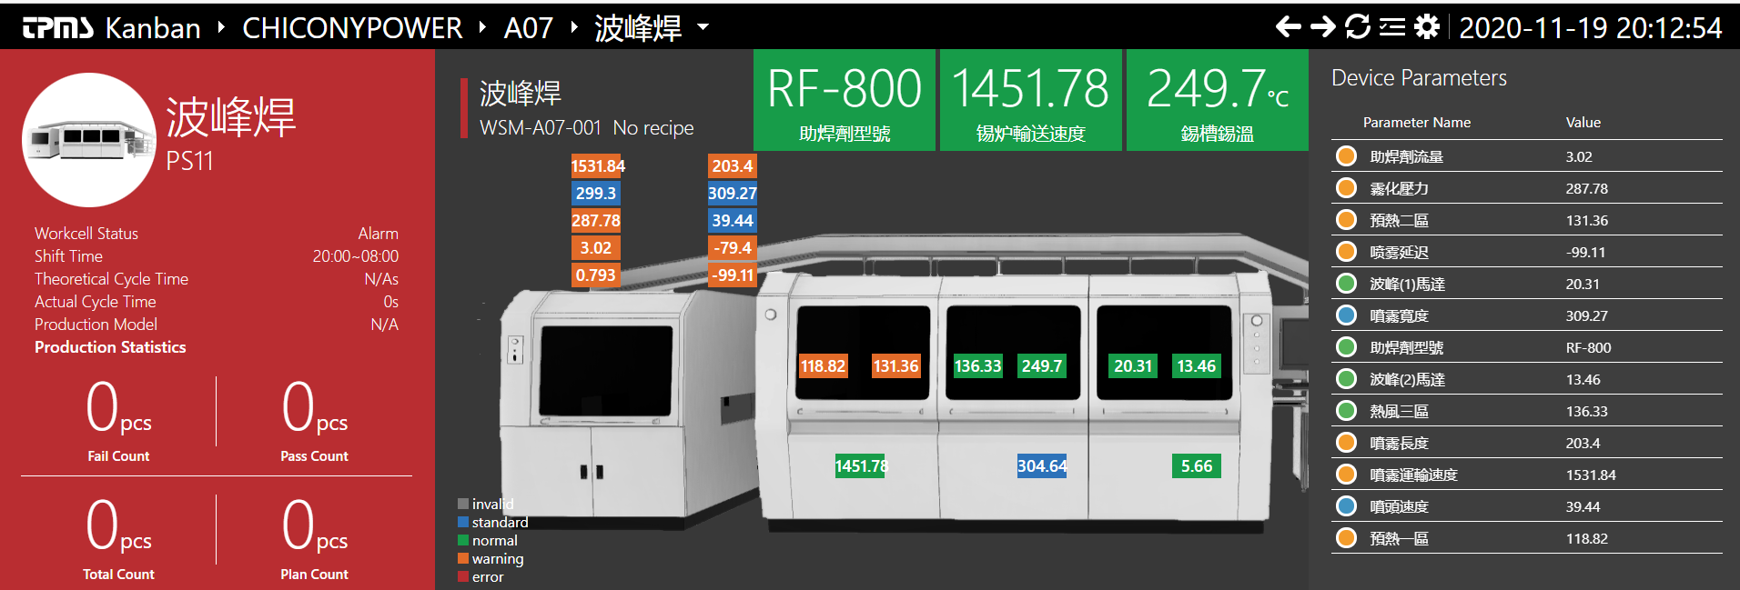
项目进度/任务
设备采购/布线施工
设备数采现场施工，数据接口逐一确认, 进度参考”英業達硬體安裝進度1112”
设备数据采集
A07 A01 mis plc网关、插件机网络都已打通
A07 PD ,T01 绕线机 各一台加入监控
A07插件机共享已打开，但厂商程式未输出日志，待明天停线期间设置
iot模块整合中发现，模块吐出的数据都是float类型，已请伟根联络研华厂商。同时agent已增加处理，设备状态、异常信息转化为int类型，设备参数保持float。
TPMS系统调整/测试环境搭建
完成TPMS基础平台 (Hyper-V & 8 VMs)部署
完成TPMS 系统部署(设备/备品管理，设备监控/TV看板等)
后续任务
继续设备数采现场施工，数据接口验证/厂商沟通
设备接入程序开发现场调试/部署
设备/备品数据收集与整理
TPMS系统功能培训
服务器采购

Slide 5
英業達硬體安裝進度 - 1119
任务名称 | 计划日期 | 实际日期 | 进度 | 窗口/负责人 | 备注
现场改造
讨论加装网点、电源的位置（PLC网关位置） | 2020/11/10 | 11月10日 | 100% | 林正义\刘智军\英业达
施工 | 2020/11/15 | 11月17日 | 100% | 刘智军
A01
选择一台设备安装PLC modbus TCP 模块 | 2020/11/9 | 11月11日 | 100% | 王勇甜 | A01在生产，无法安装，20日会停线一次，6楼在安装新设备有一台PLC可以试验。预定11/12，在线上安装测试
验证读取资源效果 | 2020/11/10 | 11月12日 | 100% | 李伟根 | 使用MC协议连接，成功读取点位信息
其余设备安装PLC modbus TCP 模块 | 2020/11/12 |  | 20% | 王勇甜 | 13日已填单采购，等待模块到位、安装，更新进度19日物品到厂
验证其他厂商读取资源效果 | 2020/11/13 | 11月13日 | 100% | 李伟根 | 测试上机、自动老化、PD、测试下机，成功读取点位信息
完成数据上传 | 2020/11/18 |  | 50% | 李伟根 | 老化上机、老化、老化下机、PD段设备PLC网关部署。数据已上传。
A07
讨论手动BURNIN加装RS485-NET、电源的位置 | 2020/11/10 | 11月10日 | 100% | 吴智伟\刘智军\英业达
选择一台手动BURNIN安装PLC RS485-NET 模块 | 2020/11/11 | 11月13日 | 100% | 赵晓东 | 11/12，在线上安装测试
验证读取资源效果 | 2020/11/12 | 11月13日 | 100% | 李伟根 | 选择一台测试，成功读取点位信息
其余设备安装PLC modbus TCP 模块 | 2020/11/15 |  | 20% | 王勇甜 | 13日已填单采购，等待模块到位、安装，更新进度19日物品到厂
验证其他厂商读取资源效果 | 2020/11/16 | 11月13日 | 100% | 李伟根 | 手动老化、PD，成功读取点位信息
完成数据上传 | 2020/11/18 |  | 50% | 李伟根 | 4台手动burnin RS485-NET调试完成，已联网，PD段设备PLC网关部署。数据已上传。
T01
选择前中后各一台设备验证读取资源效果 | 2020/11/11 |  | 100% | 李伟根 | 前段、中段、后段数据通路打通
讨论后段新增加网口模块，加装网点、电源的位置（PLC网关位置） | 2020/11/11 | 11月10日 | 100% | 林正义\刘智军\英业达
验证其他设备读取资源效果 | 2020/11/15 | 11月12日 | 100% | 李伟根 | PLC网关可以读取前段、中段、后段设备资源
完成数据上传 | 2020/11/18 |  | 90% | 李伟根 | 编写PLC网关配置信息，读取PLC数据,后段数据厂商答复，已复核。尚有包装机C210有误，工程师明日带电脑复查代码
A01\A07~A12 超音波
检查是否可联网，是否需要安装RS232-NET | 2020/11/10 | 2020/11/18 | 100% | 吴智伟\李伟根 | A01、A07~A12网点已有，A07~A12工控机已有。计划把A01和A02调换。A01无COM口，需要和A02调换

Slide 6
TPMS 设备数据接入计划 - 1119
任务名称 | 计划日期 | 实际日期 | 进度 | 负责人 | 备注
TPMS系统部署
TPMS基础平台 (Hyper-V & 8 VMs) | 2020-11-20 | 2020-11-18 | 100% | 朱令/刘智军 | 系统架设,网络调试
TPMS 系统部署(设备/备品管理，设备监控/TV看板等) | 2020-11-20 | 2020-11-18 | 100% | 朱令
A01/A07~A12主要设备接入
插件机 (Log) – 插网线 | 2020-11-27 |  | 20% | 朱令/王磊 | A07插件机共享已打开，但厂商程式未输出日志，待明天停线期间设置
波峰焊(Log) – 插网线 | 2020-11-23 |  | 20% | 朱令/王磊 | 设备看板页面组织 改善方案: 1个文件/天,30s更新；依然存在记录倒叙问题
AOI测试(Log) – 插网线 | 2020-11-27 |  |  | 朱令/王磊
FA组装(Log) – 插网线 | 2020-11-27 |  |  | 朱令/王磊 | 文件数量问题 – 临时方案:可删除，需要备份数据 长期方案: 和厂商协商可行的改善方案
超音波焊接(Log) -– 插网线 | 2020-11-23 |  |  | 朱令/王磊 | A01/A02设备互换，- LOG文件名: 机种名称+产品SN+时间戳；1.6w文件/天, 需要每天打包备份数据,原始文件可删除
ICT 测试(PLC) – 插网线 | 2020-11-23 |  |  | 朱令/王磊 | 换线/保养间隙进行，或11/20停线时进行
ACT测试(PLC) – 插网线 | 2020-11-23 |  |  | 朱令/王磊 | 设备改造 – 计划11/20前完成
自动Burnin(PLC) – A01 - – 插网线 | 2020-11-23 |  |  | 朱令/王磊 | 11/13：PLC 已连通
手工Burnin(PLC) – A07 -– 插网线、电源 | 2020-11-23 |  |  | 朱令/王磊 | 11/13：PLC 已连通
PDT(PLC) | 2020-11-23 |  | 50% | 朱令/王磊 | A07 A01 mis plc网关、插件机网络都已打通 A07 PD加入监控
Mapping(PLC) – 加模块，插网线 | 2020-11-23 |  |  | 朱令/王磊 | 设备改造 – 再确认当前状况
T01主要设备接入
前段设备(PLC) | 2020-11-27 |  | 20% | 朱令/王磊 | 绕线机 各一台加入监控
中段设备(PLC) | 2020-11-27 |  |  | 朱令/王磊 | 11/12：PLC 已连通
后段设备(PLC) | 2020-11-27 |  |  | 朱令/王磊 | 11/12：PLC 已连通
TPMS系统功能培训
TPMS 设备/备品资料收集 | 2020-11-27 |  |  | TBD | 资料收集
TPMS 设备管理/监控培训 | 2020-11-23 |  |  | 吴健
TPMS备品管理培训 | 2020-11-26 |  |  | 吴健 | 使用方式调查

Slide 7
TPMS项目实施计划(一期) – Update @ 11/19
10/16 | 10/23 | 10/30 | 11/6 | 11/13 | 11/20 | 11/27 | 12/4 | 12/11 | 12/18 | 12/20 | 12/31
TPMS平台
需求调研
规格确认、系统调整
系统安装
整合测试&线上测试
试运行
上线
验收
2020/10/16
2020/10/E
2020/11/M
2020/11/E
2020/12/E
设备信息收集
2020/11/20
Server进厂
2020/11/B
设备接入
需求调研
规格确认
功能开发
现场布线及设备架设
试運行
上线
验收
2020/10/16
2020/10/E
2020/11/E
2020/12/E
设备资料提供
2020/10/23
2020/10/30
A01/A07停线
提前到11/20
项目需求范围
项目执行计划
设备接入方式
平台功能调整
采集数据确认
平台整合测试
现场环境部署
采集数据收集
主要设备接入
使用功能调整
设备数据导入
采集数据收集
使用培训
系统验收

Slide 8

数据驱动 智造未来

Slide 9
项目进度/任务(2020-11-05)
设备数据采集
AOI LOG确认完成，设备商已经修改完程序。
目前初期的数据收集形式和规格都基本完成，剩余细节待导入验证时逐步确认。
完成了对应A1/A7/T1所有类型设备的PLC网关采集程序模板，待逐个验证后，即可针对每个设备批量导入。
有关锡炉等设备的工控机网络，已经接入MES网，再接入TPMS网时，采用双网卡方案
设备接入程序开发,
完成Log监控模式设计：网络共享、文本及excel变更内容、数据解析、数据翻译、数据发送到总线。已在此架构上完成A07锡炉监控。
开发IoT模块采集数据转换接口
设备采购/布线施工
第一批设备采购到位，第二批正在进行中。- 追踪进度 - 晓东，刚收到一件
联系施工单位(昆山讯能网络系统有限公司)，进行规格确认
A01/A07施工内容没问题。- 重新规划IoT内部子网
T01后段是否需要施工，及施工方案，下周待ITC支援人员到厂确认后再定 – 有变化
整理现场任务，制定执行计划

Slide 10
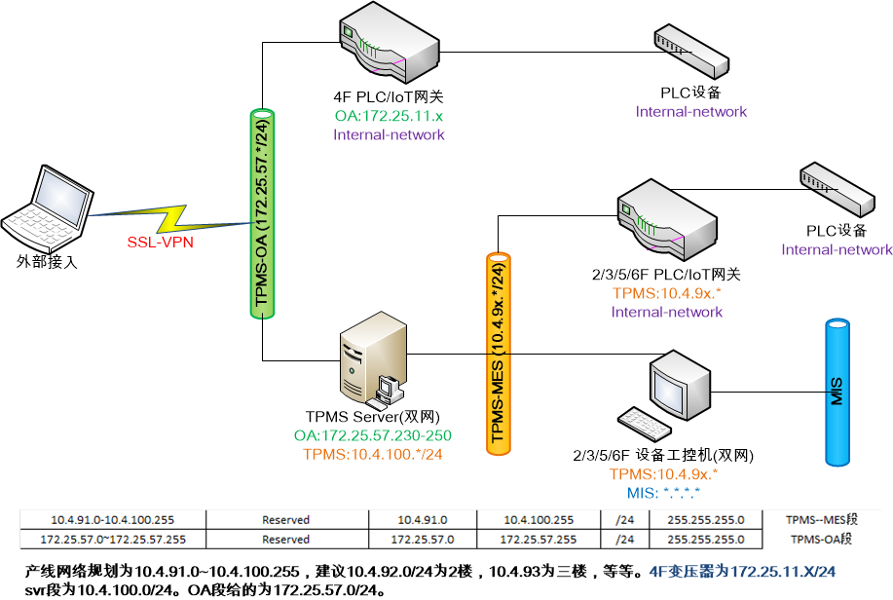
项目进度/任务(2020-11-05)
TPMS系统调整/测试环境搭建
完成TPMS系统功能调整，系统整合测试
远程访问权限-VPN账户开通
产线网络规划为10.4.91.0~10.4.100.255，建议10.4.92.0/24为2楼，10.4.93为三楼，等等。svr段为10.4.100.0/24。OA段给的为172.25.57.0/24。
后续任务
设备数采现场施工，数据接口逐一确认
TPMS系统调整 & Plan-B方案环境搭建
继续设备接入程序开发

Slide 11
项目进度/任务(2020-10-30)
设备数据采集接口资料提供, 规格确认 – 2020-10-30
群电/设备厂商/ITC 讨论确定主要设备数据采集接口,仍有多项规格未能确定
T01:
T01后段：
经晓东协助再次调研，以及和厂商沟通后，原厂商定义的RS485接口不可用，因此需要给PLC增加通信模块。采用FEN01转网络。
A01/A07:
波峰焊
A1波峰焊：LOG目前是每隔10分钟一个，所以设备参数更新时间为10分钟。是否需要和A7统一格式？结论：会和A7一致
A7波峰焊：结论：ErrLog将会修改为和A1相同格式；A7的LOG倒序问题：结论：会和厂商讨论
组装段：
确认 “18-05-33_A0115_焊shielding-2.txt”和“18-05-33_A0116_焊shielding-1.txt”两个文件名是否命名错误。结论：修改
确认报警时，“設備異常狀態”字段是输出字符还是报警码？结论：是输出在此列，输出为报警码
目前LOG每隔10s产生一次，例如A1,22个工序，每天将产生19万个文件，可能影响系统性能。建议参考A7波峰焊的LOG模式，对LOG合并处理。结论：会和厂商讨论
超音波：
报警产生时，输出的是报警字符还是报警码？结论：报警码
A7超声波可以输出LOG
A1超声波没有LOG输出，需要写程序从串口读取，所以会增加一个外接RS232模块来转换数据。
AOI：
一直联系不上厂商，稍后再更新
TPMS系统调整/测试环境搭建
TPMS系统功能调整，进度预计延误一周
整理A01/A07/T01设备列表，组织TPMS设备数据
设备采购/布线施工
群电采购Server已到厂，进行Hyper-V Server 2019环境安装

Slide 12
项目进度/任务 (2020-10-23)
设备数据采集接口资料提供, 规格确认 – 2020-10-23
群电/设备厂商/ITC 讨论确定主要设备数据采集接口,仍有多项规格未能确定
T01:
目前所有设备所需的基础数据都已经由厂商提供了文档说明。
尚有部分接口形式说明和详细状态/报警信息需要补充。
前段采用HMI的网口连接进行数据采集。
中段采用PLC的网口连接进行数据采集。
后段采用HMI的RS485接口连接进行数据采集。
A01/A07:
波峰焊：有提供LOG，但是还需要进行重新整理更新，还需要增加设备状态和报警信息。
刮板机/移载/升降机：更改为从PLC读取数据，具体接口形式和数据内容等待厂商提供。
AOI：等待厂商提供LOG。
移载机/复判/ICT/ACT/抓取机/升降机：更改为从PLC读取数据，具体接口形式和数据内容等待厂商提供。
组装段：等待提供正式LOG。
超音波：LOG已经提供，但是缺少报警信息。
BurnIn/FinalTest:修改为从PLC读取数据，等待厂商提供Modbus TCP/Modbus RTU接口和数据内容。
Mapping:修改为从PLC读取数据，等待厂商提供接口形式和数据内容。
A07插件机：等待厂商提供LOG形式。
A07增加Pre-ATE:等待确认可行的接口和数据形式。
TPMS系统调整/测试环境搭建
TPMS系统功能调整，进度正常，计划10/30完成
ITC测试环境部署，完成所有VM基础环境搭建

Slide 13
项目进度/任务(2020-10-19)
需求调研 – 2020-10-13 ~ 2020-10-15 @ 群电
评估环境准备 - tpm.inventectj.com/QD-Demo/123
现场调研，需求收集
数据采集 – IoT/工控机 – Tico整理设备数据采集评估报告，数据格式要求
TPM设备/备品管理功能介绍 – 参考”TPMS项目功能范围(一期交付功能)”
平台需求(Include & Exclude)
包含: - 原则上，以TPMS目前功能为主，TPM - 设备管理，备品管理，移动作业, 本地用户认证；AMS - 设备监控平台/看板
不包含: 域用户认证、报警邮件、追加的两个设备看板、设备图片资源美化
项目启动会议
Kickoff meeting – 参考”TPMS全面设备管理系统项目启动会-20201015_v1.pptx”
调研报告发布 - Tico整理设备数据采集评估报告，数据格式要求
开发计划发布 – 定义主要任务节点里程碑, 参考”TPMS项目实施计划(一期)”
确定项目团队主要成员 – 参考”项目组织结构”

